Slide 1
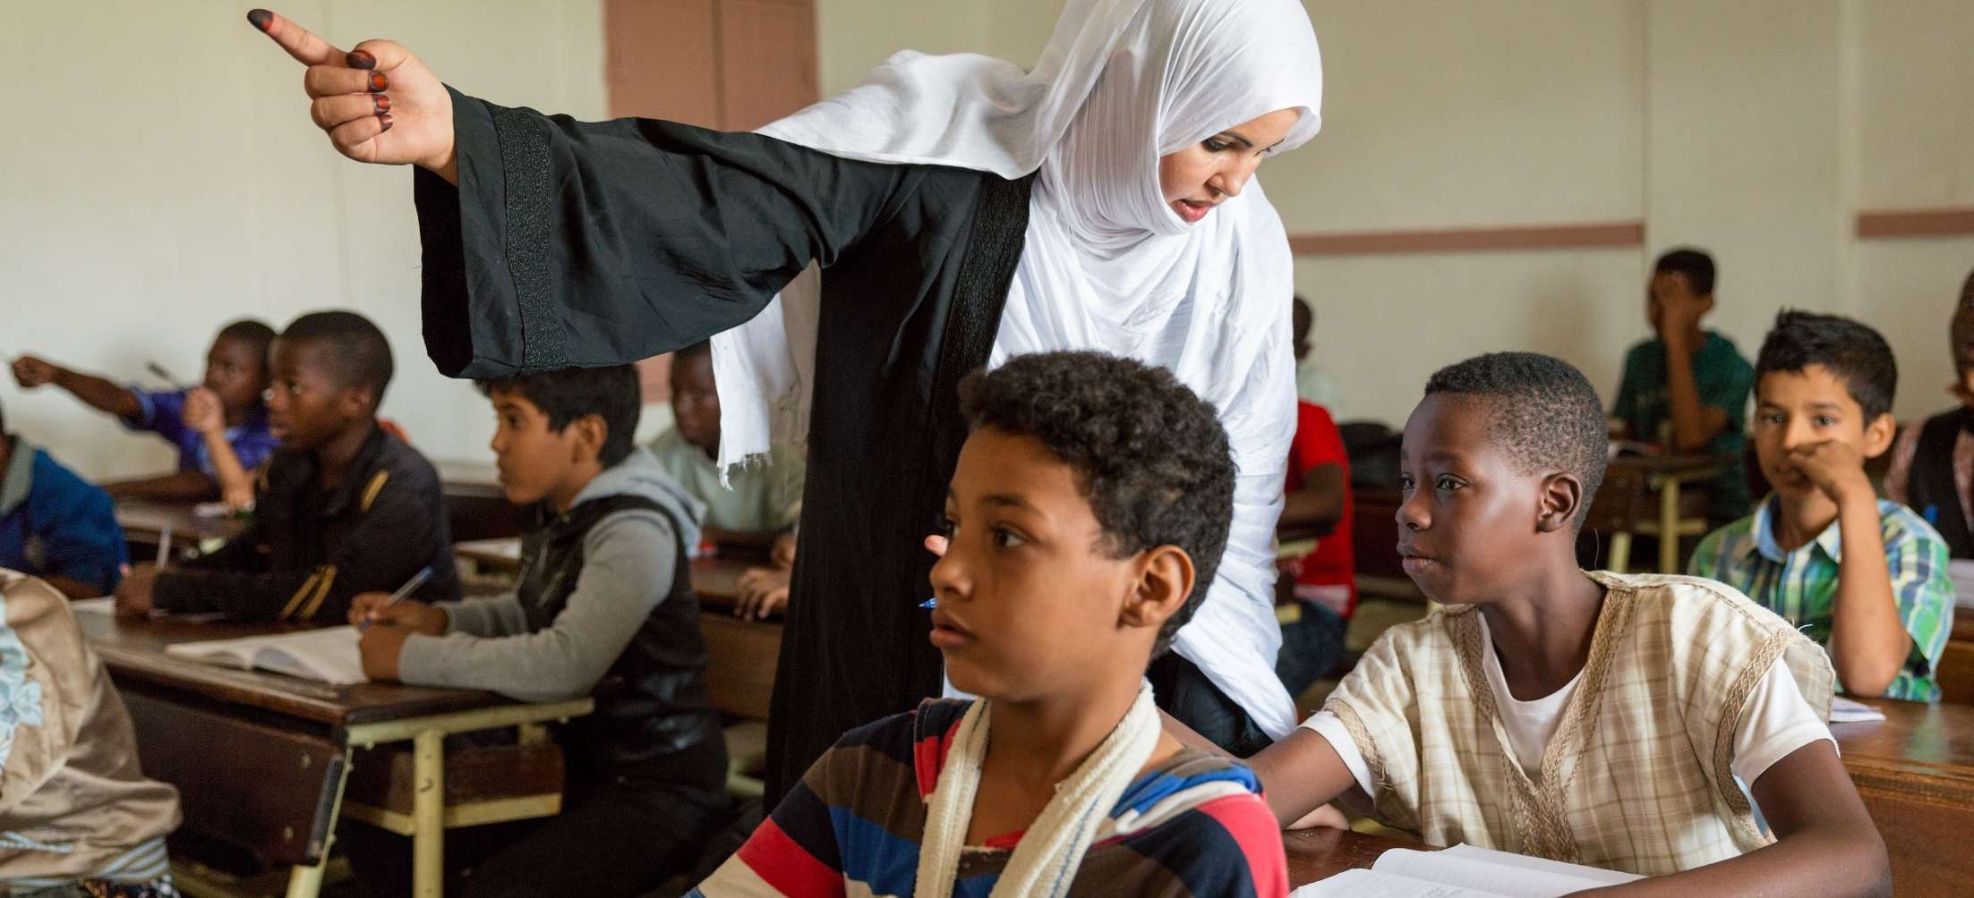
الوحدة السابعة: دور التعليم في منع التطرف العنيف ومكافحته
Global Partnership for Education - GPE/CC BY-NC-ND 2.0

Slide 2
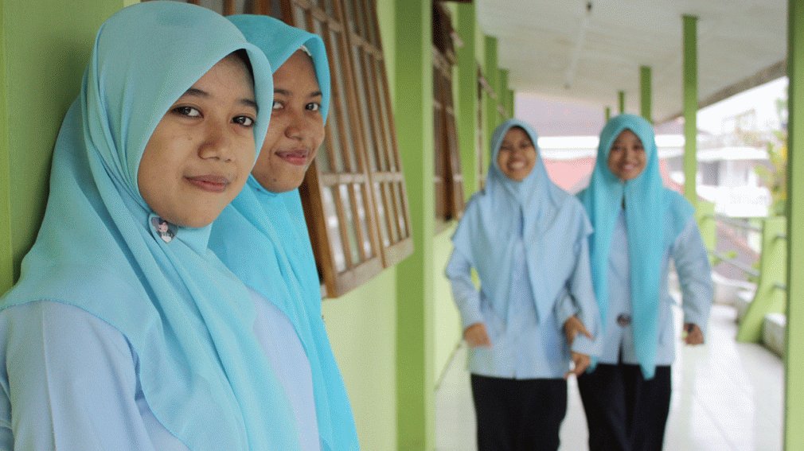
الوحدة السابعة: دور التعليم في منع التطرف العنيف ومكافحته
هل تتفق مع العبارة التالية؟
لا يمكن للتعليم منع الفرد من ارتكاب فعل عنيف باسم أيديولوجية متطرفة عنيفة.
02

Slide 3
الوحدة السابعة: دور التعليم في منع التطرف العنيف ومكافحته
ما هو دور التعليم في تعزيز القدرة على الصمود إزاء التطرف العنيف؟
خلق الظروف التي تجعل من الصعب انتشار الأيديولوجيات والأفعال المتطرفة العنيفة.
يمكن لسياسات التعليم أن تضمن عدم تحول أماكن التعلّم إلى بيئات حاضنة للتطرف العنيف.
التأكد من أن المحتويات التعليمية ونُهُج التعليم/التعلّم تعمل على تعزيز قدرة المتعلّمين على الصمود إزاء التطرف العنيف.
تهيئة الظروف التي تبني الدفاعات في أوساط المتعلّمين، إزاء التطرف العنيف وتعزيز التزامهم بنبذ العنف والسلام.
03

Slide 4
الوحدة السابعة: دور التعليم في منع التطرف العنيف ومكافحته
ما المهارات والمعارف التي نحتاج تدريسها للمتعلمين من أجل تعزيز القدرة لديهم على الصمود إزاء الانجذاب إلى العنيف؟
04

Slide 5
الوحدة السابعة: دور التعليم في منع التطرف العنيف ومكافحته
الأهداف التعليمية لتعزيز القدرة على الصمود
تكنولوجيا المعلومات والاتصالات
التعامل مع الصدمات والنقد
الوعي بمختلف الثقافات والأديان
معرفة أساسيات الوسائط الرقمية والنقدية
مهارات التفكير الناقد
مهارات التواصل
المهارات المهنية
مهارات حل المشكلات
الاندماج الاجتماعي
مهارات المناظرة
مهارات أخرى
05

Slide 6
الوحدة السابعة: دور التعليم في منع التطرف العنيف ومكافحته
فيديو 14: التربية على المواطنة العالمية لمنع التطرف العنيف
بواسطة: اليونيسكو
https://rebrand.ly/CVE_Video14
الرابط الأصلي:
https://youtu.be/nhwVKKPDm4A
يمكن تحميل الفيديو من هنا.
ترجمة باللغة العربية:
متقدم (موصى باستخدامه مع وجود نسخ للتحميل)
أساسي (موصى باستخدامه عبر موقع اليوتيوب)
تعليمات حول استخدام الترجمة متوفرة هنا.
06

Slide 7
الوحدة السابعة: دور التعليم في منع التطرف العنيف ومكافحته
فيديو 15: تعلّم العيش معًا في سلام من خلال التربية على المواطنة العالمية
بواسطة: اليونيسكو
https://rebrand.ly/CVE_Video15
الرابط الأصلي:
https://youtu.be/KuKzq9EDt-0
يمكن تحميل الفيديو من هنا.
ترجمة باللغة العربية:
متقدم (موصى باستخدامه مع وجود نسخ للتحميل)
أساسي (موصى باستخدامه عبر موقع اليوتيوب)
تعليمات حول استخدام الترجمة متوفرة هنا.
07

Slide 8
الوحدة السابعة: دور التعليم في منع التطرف العنيف ومكافحته
أمثلة أخرى على منع التطرف العنيف ومكافحته من خلال برامج التعليم:
مواطنون فاعلون (المجلس الثقافي البريطاني)
معرفة أساسيات الإعلام والمعلومات (اليونيسكو)
تعليم السلام
منع التطرف العنيف ومكافحته من خلال المنهج التعليمي (مركز هداية واليونيسكو)
التراث العالمي بين أيدٍ شابة (اليونيسكو)
حزمة ( (Beyond Bali Educationالتعليمية من جمعيةBali Peace Park) )
البرنامج الكرتوني (ألف ليلة وليلة) الذي تنتجه شركة(Big Bad Boo)
08

Slide 9
الوحدة السابعة: دور التعليم في منع التطرف العنيف ومكافحته
ما هي بعض الأمثلة على البيئات التعليمية الرسمية وغير الرسمية؟
بيئات تعليمية رسمية:
المدارس
الجامعات
المؤسسات التعليمية الأخرى التي تمنح درجات علمية أو شهادات.
بيئات تعليمية غير رسمية:
النوادي
النشاطات خارج إطار المنهج
ورش العمل الخاصة
النُّهُج القائمة على المجتمع
وغيرها.
09

Slide 10
الوحدة السابعة: دور التعليم في منع التطرف العنيف ومكافحته
لماذا قد يكون من الصعب إدارج هذه الأنواع من الموضوعات أو المناهج التي تم استعراضها في الشرائح السابقة في بيئات التعليم الرسمي؟
10

Slide 11
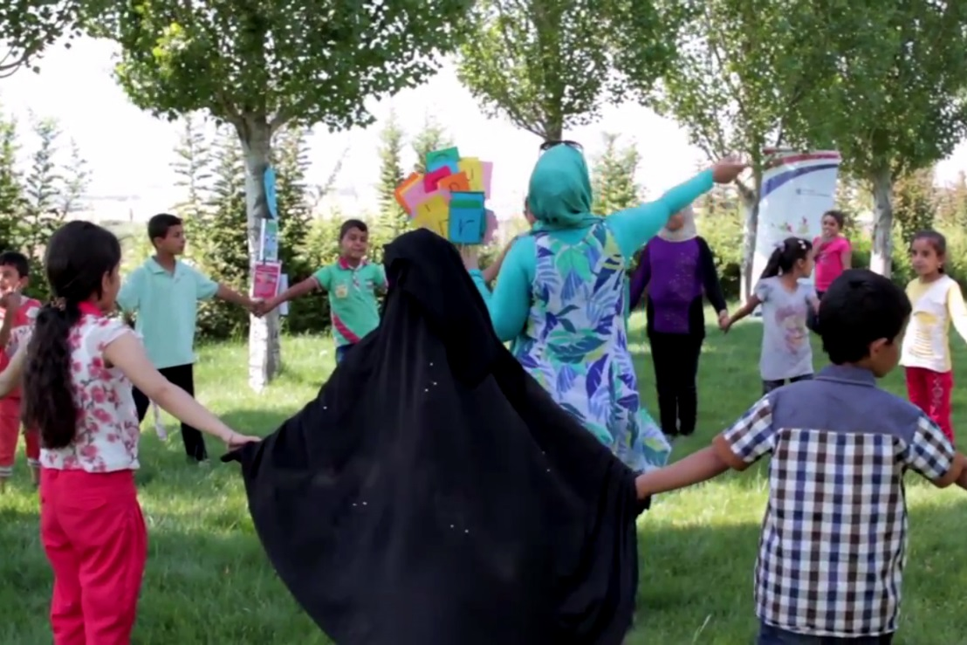
الوحدة السابعة: دور التعليم في منع التطرف العنيف ومكافحته
فيديو 16: منظمة قوس قزح الأمل “Rainbow of Hope” تتعاون مع منظمة “Eco Boys and Girls”
بواسطة: منظمة "البحث عن أرضية مشتركة"
الرابط الأصلي:
https://youtu.be/As_iailNRZ4
يمكن تحميل الفيديو من هنا.
11

Slide 12
الوحدة السابعة: دور التعليم في منع التطرف العنيف ومكافحته
فيديو 17: مدرسة إعادة تأهيل الإرهابيين
بواسطة: فايس نيوز
الرابط الأصلي: https://youtu.be/yUTIoVM2mxc
ترجمة باللغة العربية:
متقدم
أساسي (موصى باستخدامه عبر موقع اليوتيوب)
تعليمات حول استخدام الترجمة متوفرة هنا.
12

Slide 13
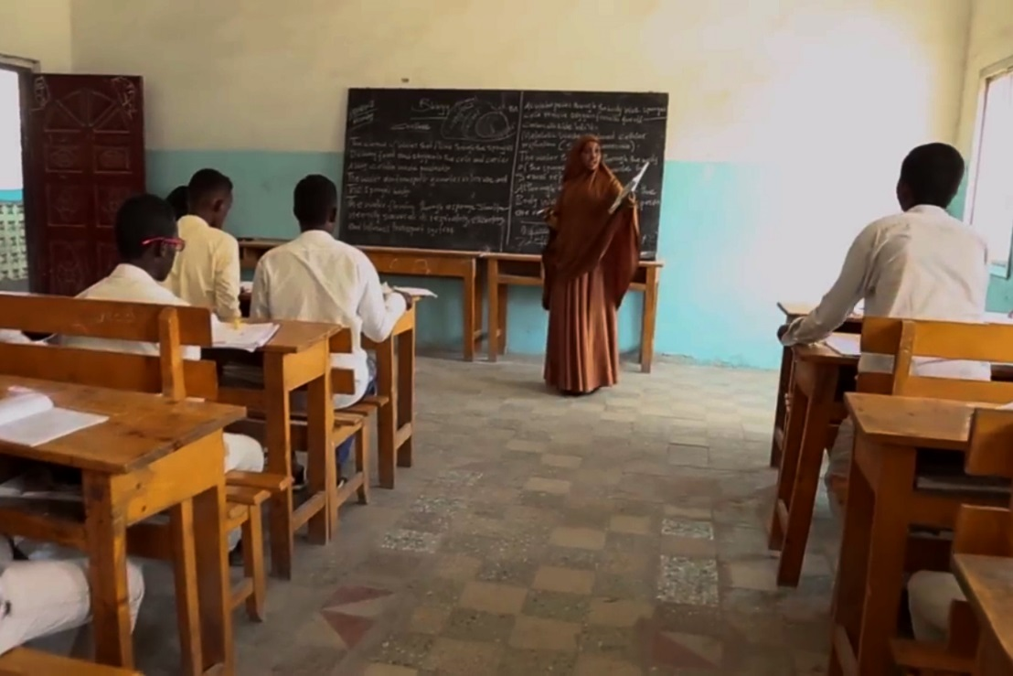
الوحدة السابعة: دور التعليم في منع التطرف العنيف ومكافحته
فيديو 18: مبادرة الشباب الصوماليين المتعلّمين
بواسطة: الوكالة الأمريكية للتنمية الدولية (USAID)
https://rebrand.ly/CVE_Video18
الرابط الأصلي: https://youtu.be/EPmKcfefwrI
يمكن تحميل الفيديو من هنا.
ترجمة باللغة العربية:
متقدم (موصى باستخدامه مع وجود نسخ للتحميل)
أساسي (موصى باستخدامه عبر موقع اليوتيوب)
تعليمات حول استخدام الترجمة متوفرة هنا.
13

Slide 14
الوحدة السابعة: دور التعليم في منع التطرف العنيف ومكافحته
ما هي بعض المخاطر المحتملة لتنفيذ مشاريع أو سياسات مكافحة التطرف العنيف في البيئات التعليمية؟
14

Slide 15
الوحدة السابعة: دور التعليم في منع التطرف العنيف ومكافحته
زيادة المخاطر من خلال تعريض الشباب للأفكار المتطرفة العنيفة.
المدرسون غير مجهزين بشكل مناسب بالدعم والأدوات والتدريب اللازم.
زيادة تهميش الطلاب المُعرضين للتأثُر بالراديكالية والتطرف العنيف بصورة أكبر أو حدوث الاستقطاب في الفصول الدراسية.
15

Slide 16
الوحدة السابعة: دور التعليم في منع التطرف العنيف ومكافحته
النقاط المستفادة الرئيسية:
مكافحة التطرف العنيف من خلال التعليم لا يعني "الإيقاع" بالمتطرفين العنيفين، بل منع التطرف العنيف والتدخل في عملية الراديكالية.
قد تخلق البيئات التعليمية مظالم يمكن أن تدفع إلى التطرف العنيف.
هناك العديد من الموارد التعليمية التي يمكن دمجها في برامج مكافحة التطرف العنيف.
ينبغي أن يسترشد اختيار مبادرات التعليم من أجل مكافحة التطرف العنيف بالنظر فيما إذا كانت تعمل على التصدي للدوافع المحددة للتطرف العنيف في سياق معين.
16

